Slide 1
Turnitin Εγγραφή φοιτητή

Slide 2
Κύρια λειτουργία του Turnitin
• Αντιπαραβάλλει το υποβληθέν κείμενο της εργασίας με τη βάση του Turnitin
• Δημιουργεί μια Αναφορά (Originality Report) όπου βρίσκει ίδιο κείμενο της εργασίας σε πηγές στη βάση του Turnitin (το δείχνει με χρωματιστό φόντο)
• Υπολογίζει τον Δείκτη Ομοιότητας (Similarity Report) το αριθμητικό ποσοστό του κειμένου της εργασίας που βρέθηκε στη βάση του Turnitin

Slide 3
Που ψάχνει το Turnitin ομοιότητα?
Η υπηρεσία του ελέγχου ομοιότητας (Similarity Check) επιτρέπει τον έλεγχο των αρχείων που υπέβαλαν οι φοιτητές
στο παγκόσμιο αποθετήριο εργασιών,
σε περιοδικά και δημοσιεύσεις,
στο αποθετήριο του κάθε ιδρύματος
και σε μια τεράστια συλλογή αρχειοθετημένων ιστοσελίδων στο διαδίκτυο.

Slide 4
Οδηγίες εγγραφής
Η αίτηση εγγραφής στο Turnitin γίνεται από το ΔΙΔΑΣΚΟΝΤΑ αλλά και από τον ίδιο το φοιτητή με πληροφορίες από το διδάσκοντα.
Ο φοιτητής λαμβάνει ένα email καλωσορίσματος
Ακολούθως πρέπει να δώσετε ένα κωδικό password (Set up your turnitin account) για να δημιουργήσετε τον δικό του κωδικό (Create password) και ο λογαριασμός είναι έτοιμος

Slide 5
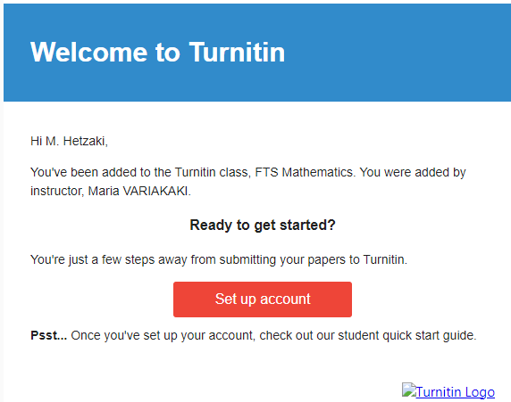
1.Εγγραφή από καθηγητή. Καλωσόρισμα. Set up account

Slide 6
Εγγραφή με e-mail και Family Name. Προσοχή τα στοιχεία –e-mail, επίθετο- αναφέρονται στο email καλωσορίσματος.

Slide 7
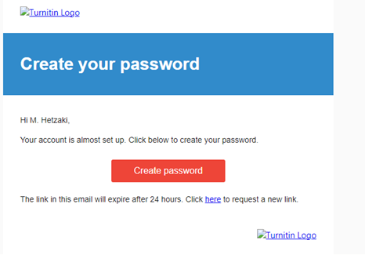
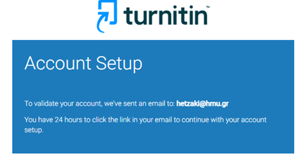
Create YOUR password

Slide 8
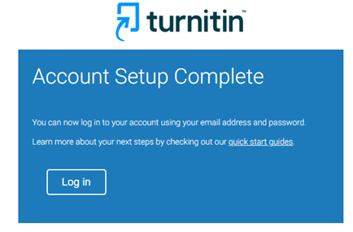
Επιβεβαίωση password. Ολοκλήρωση εγγραφής.

Slide 9
Είσοδος στο Turnitin.com

Slide 10
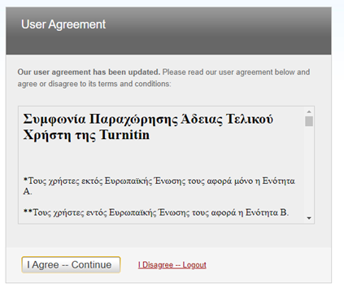
Secrete questions and answers

Slide 11
2. Εγγραφή φοιτητή από την κεντρική σελίδα turnitin.com -> Log In Χρειάζεται πληροφορίες από το διδάσκοντα

Slide 12
New user? Click here Student

Slide 13
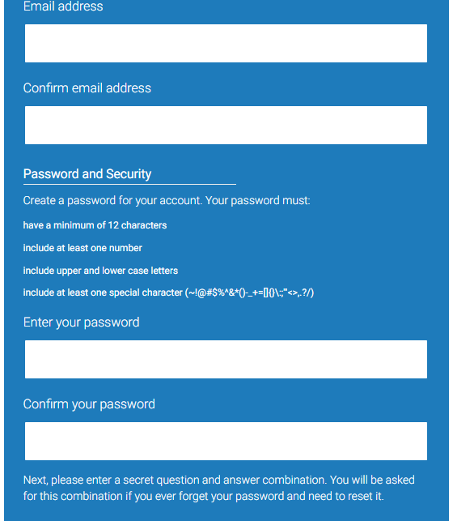
Ο φοιτητής συμπληρώνει το Class ID, το enrollment Key που του δίνει ο καθηγητής

Slide 14
Και τελειώνει την εγγραφή του

Slide 15
Τι βλέπει ο φοιτητής

Slide 16
Οθόνη για ανάρτηση εργασίας (πριν και μετά την ανάρτηση)

Slide 17
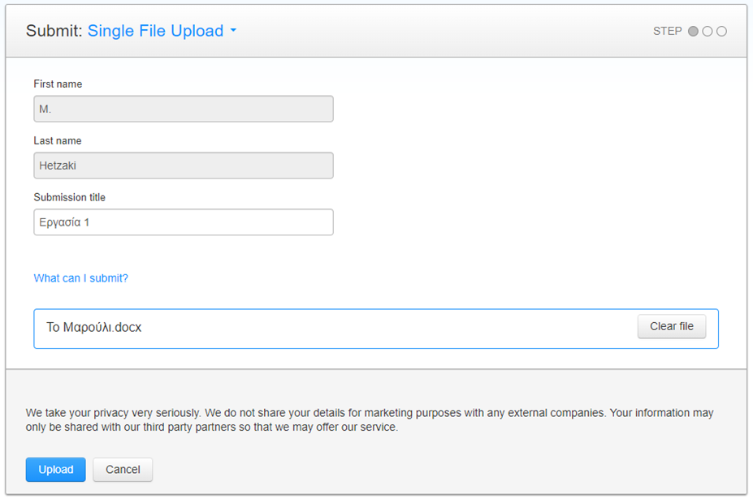
Η ανάρτηση εργασίας Upload

Slide 18
Confirm

Slide 19
Ολοκλήρωση ανάρτησης εργασίας

Slide 20
Εξαγωγή similarity

Slide 21
Originality report

Slide 22
Επεξήγηση συμβόλων originality report
Αριθμητικό ποσοστό επικάλυψης με άλλη πηγή
Φθίνουσα αριθμητική σειρά πηγών επικάλυψης. Με το βέλος ανοίγουν οι πηγές.
Δείχνει τα φίλτρα που έχουν εφαρμοστεί στο Assignment. Μπορείτε εφαρμόσετε ξανά φίλτρα και να δοθεί νέο αποτέλεσμα με το Applied changes

Slide 23
Εφαρμογή φίλτρων εξαίρεσης και εξαγωγή νέου αποτελέσματος similarity

Slide 24
Μπορείτε να κατεβάσετε το Originality report, την Digital Receipt και το κείμενό σας

Slide 25
Info details

Slide 26
Μπορείτε να κάνετε επανυποβολή της εργασίας σας μετά τη διόρθωσή της

Slide 27
Τι βλέπει ο φοιτητής

Slide 28
Τι βλέπει ο καθηγητής

Slide 29
Χρωματικές ενδείξεις

Slide 30
Ενημέρωση από Turnitin ότι ανεβάσατε εργασία.

Slide 31
Το Portofolio σας, τις τάξεις που είστε εγγεγραμμένοι και οι ημερομηνίες λήξης

Slide 32
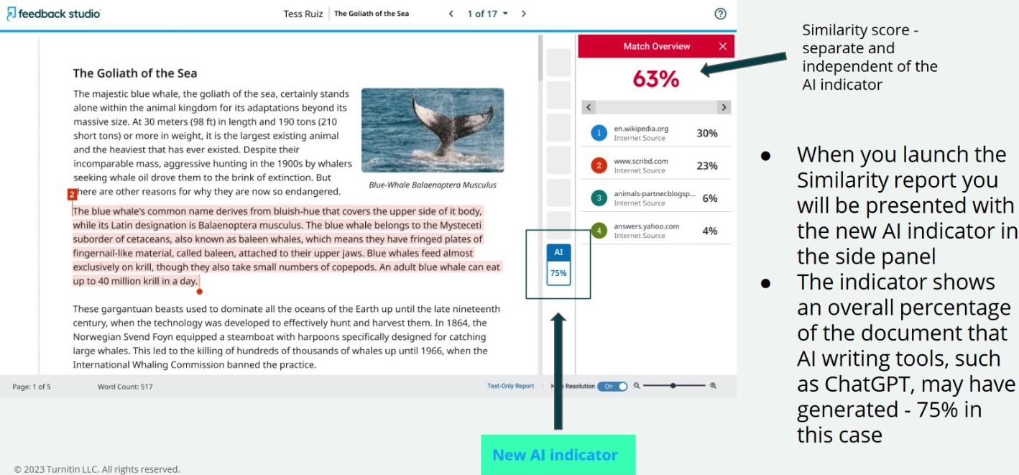
Ανίχνευση λογοκλοπής μέσω AI
Γίνεται ανίχνευση κειμένων από εφαρμογές ΤΝ και παρουσιάζονται σε χωριστό ποσοστό στο Similarity report. Είναι ανιχνεύσιμο μόνο σε αγγλικά κείμενα και μόνο από το ChatGPT (γλωσσικά μοντέλα GPT-3 και GPT-3.5). Εφαρμόζεται και στην υπηρεσία ανίχνευσης λογοκλοπής μέσω eclass

Slide 33
Turnitin
Στη διάθεσή σας για ερωτήματα στα email turnitin@hmu.gr
libher@hmu.gr
variaka@hmu.gr

